Slide 1
CM 10 – La conversion de Constantin Ier
L1 Théologie 2024-25 UE 103 EC1 Histoire de l’Église ancienne
Jeudi 21 novembre 2024
Dr Sophie Laribi Glaudel

Slide 2
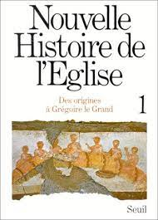
Jean Daniélou, Henri Irénée Marrou 1963, Nouvelle Histoire de l’Église 1. Des origines à Grégoire le Grand
La conversion de Constantin est la conséquence de la christianisation de l’Empire.

Slide 3

Paul Veyne 2007, Quand notre monde est devenu chrétien (dans la lignée des historiens anglo-saxons)
La conversion de Constantin permet le triomphe de l’Église

Slide 4
I. Quand l’Empire romain est-il devenu chrétien ?
1. Comment évaluer la diffusion du christianisme à l’aube du IVe s. ?

Slide 5
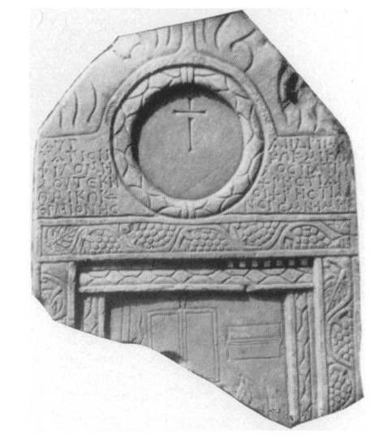
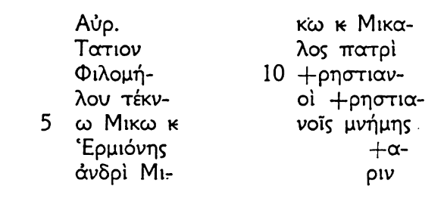
L’épigraphie
Source : W. Calder 1955, « Early-Christian Epitaphs from Phrygia », Anatolian Studies 5, p.25-38, n°3.

Slide 6
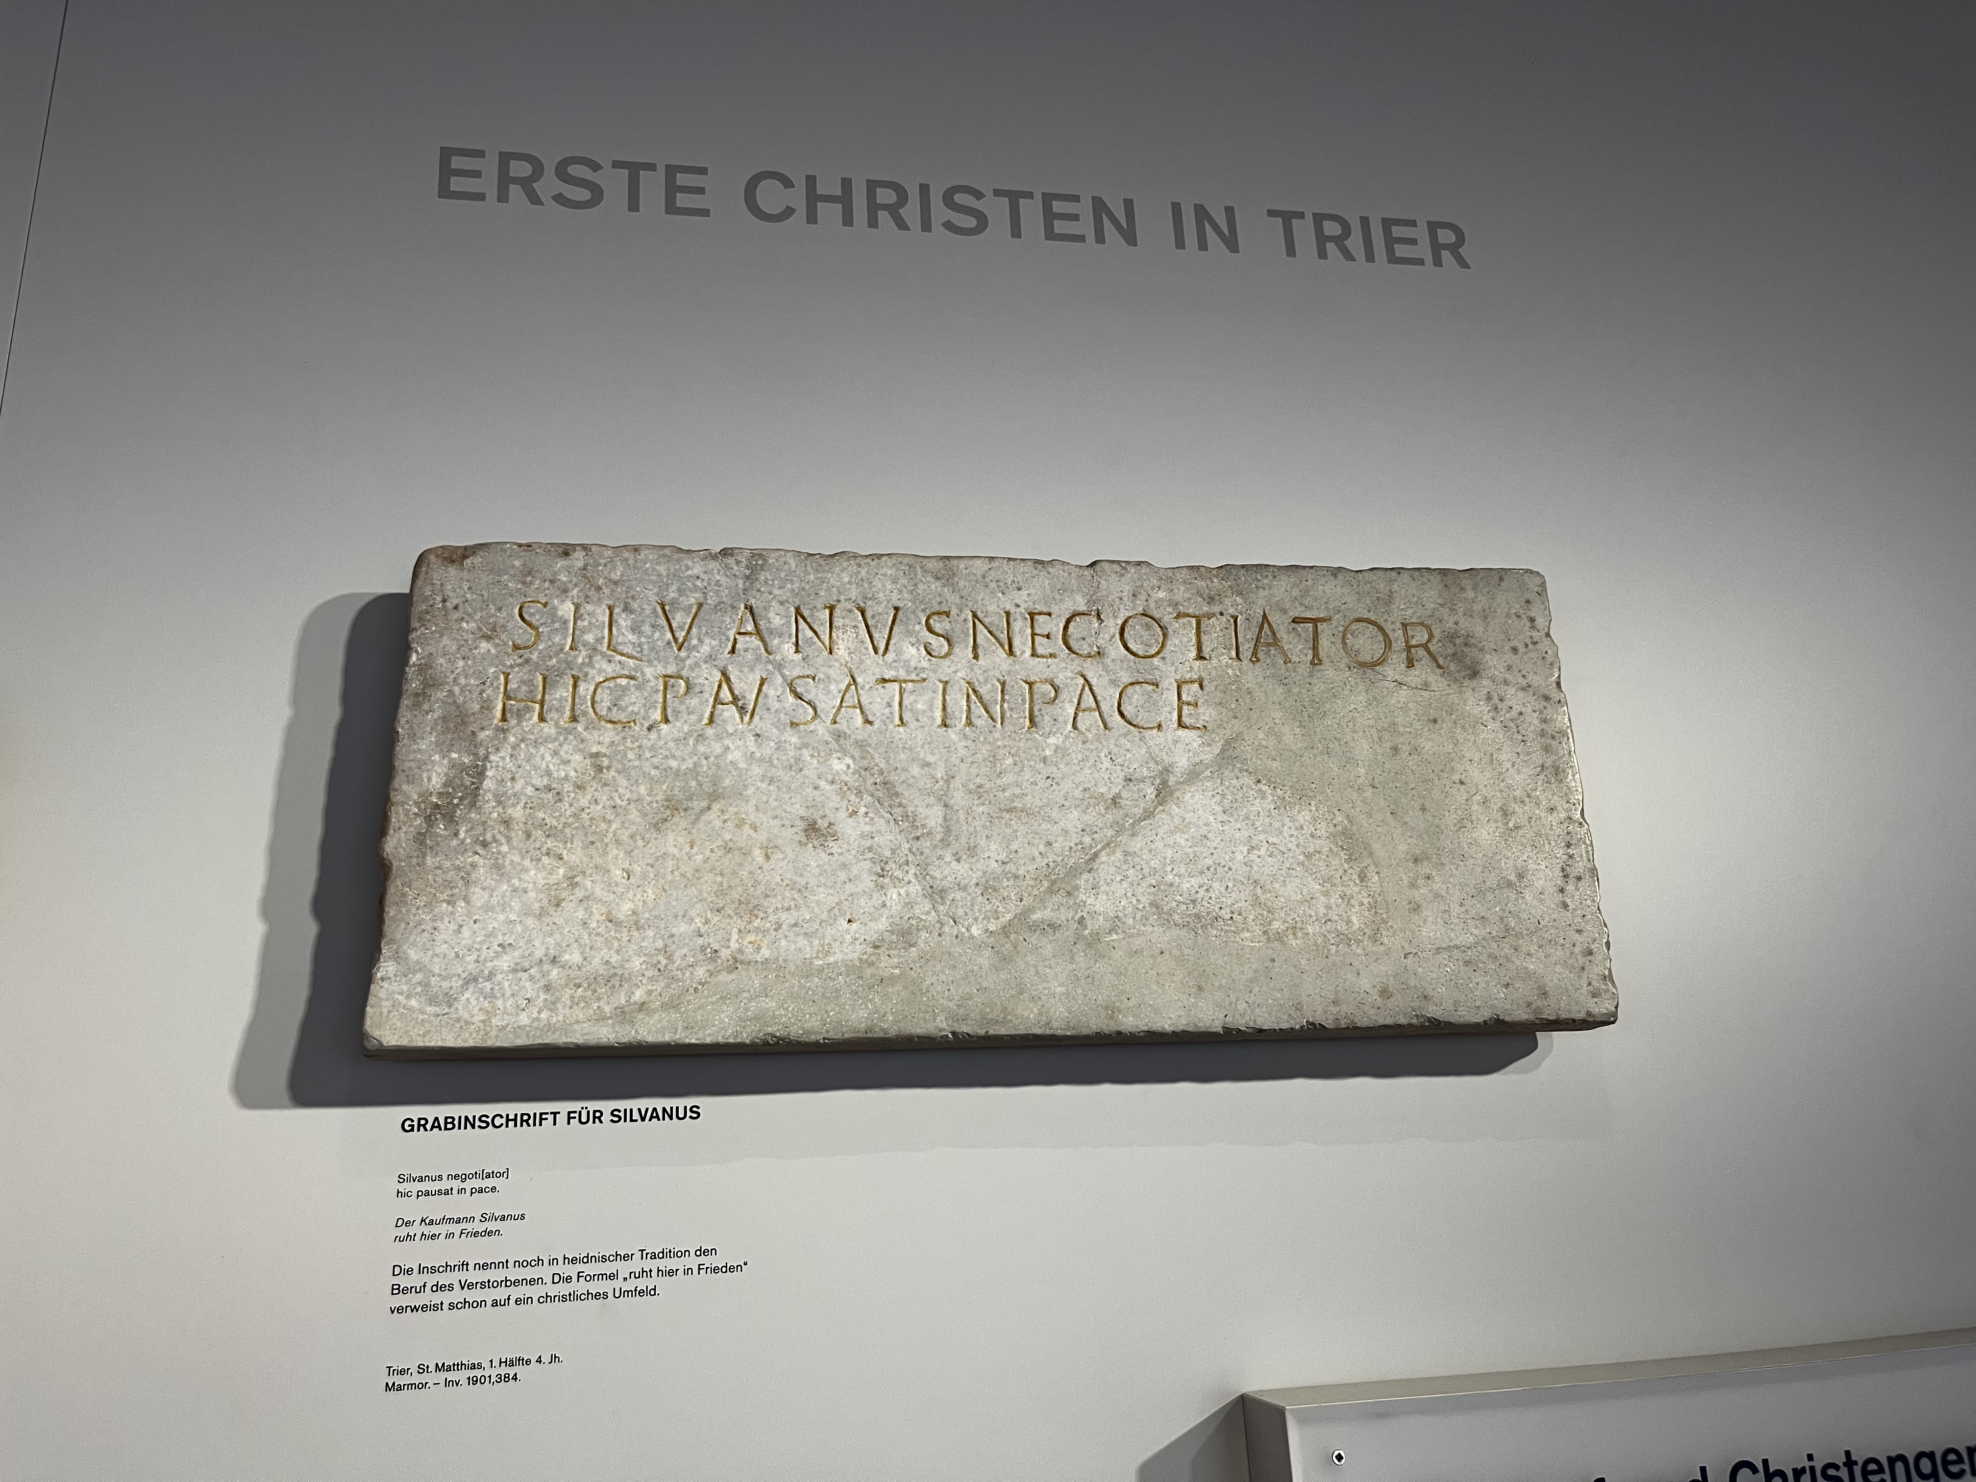
Les premiers chrétiens à Trèves

Slide 7
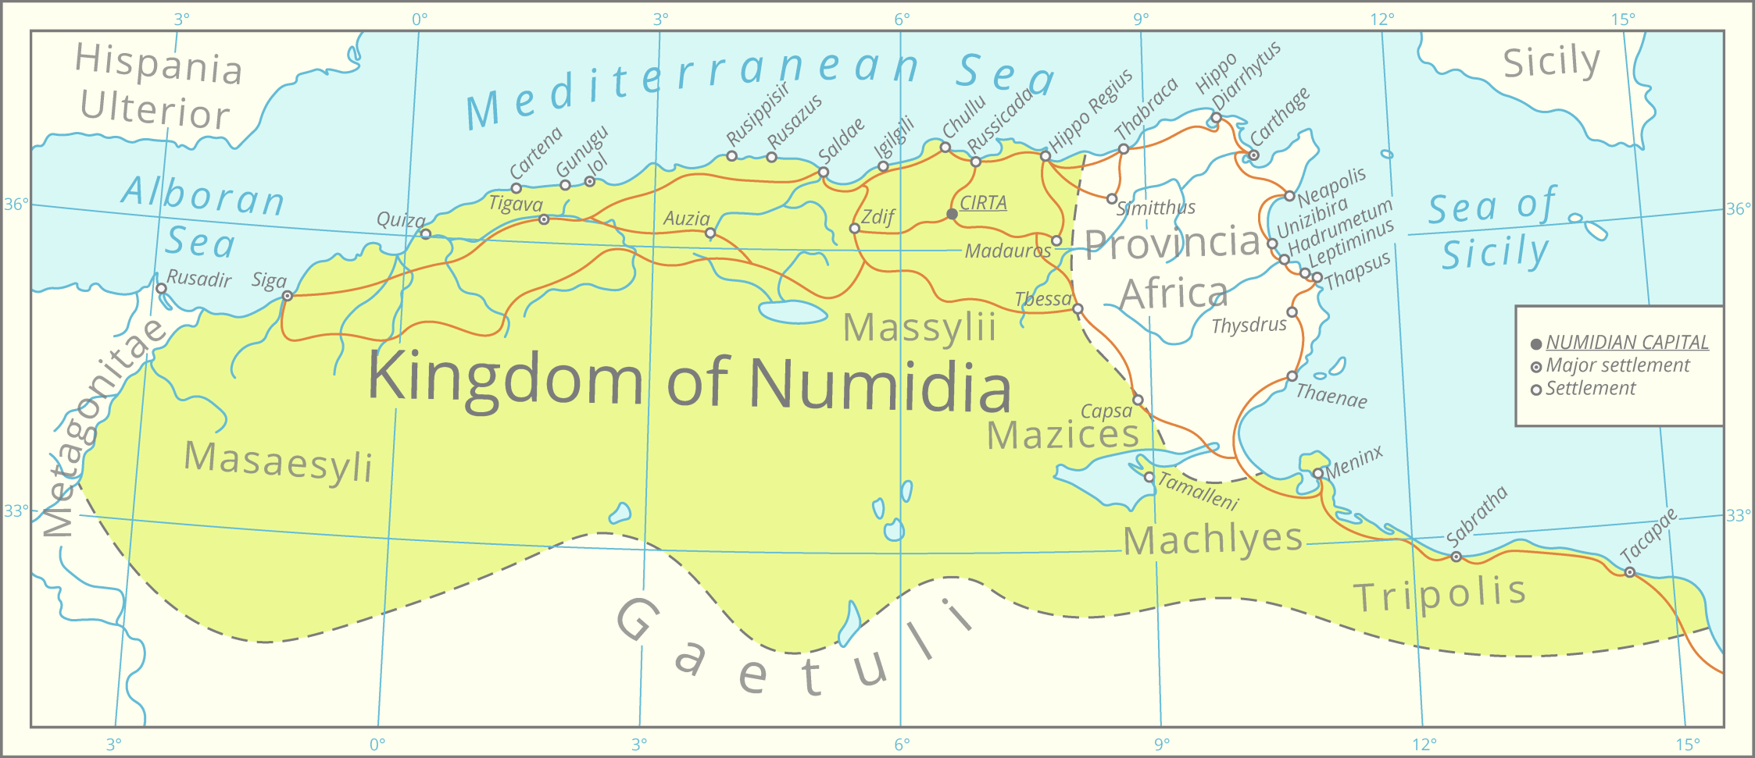
La littérature
Cirta, Numidie

Slide 8
Les listes épiscopales

Slide 9
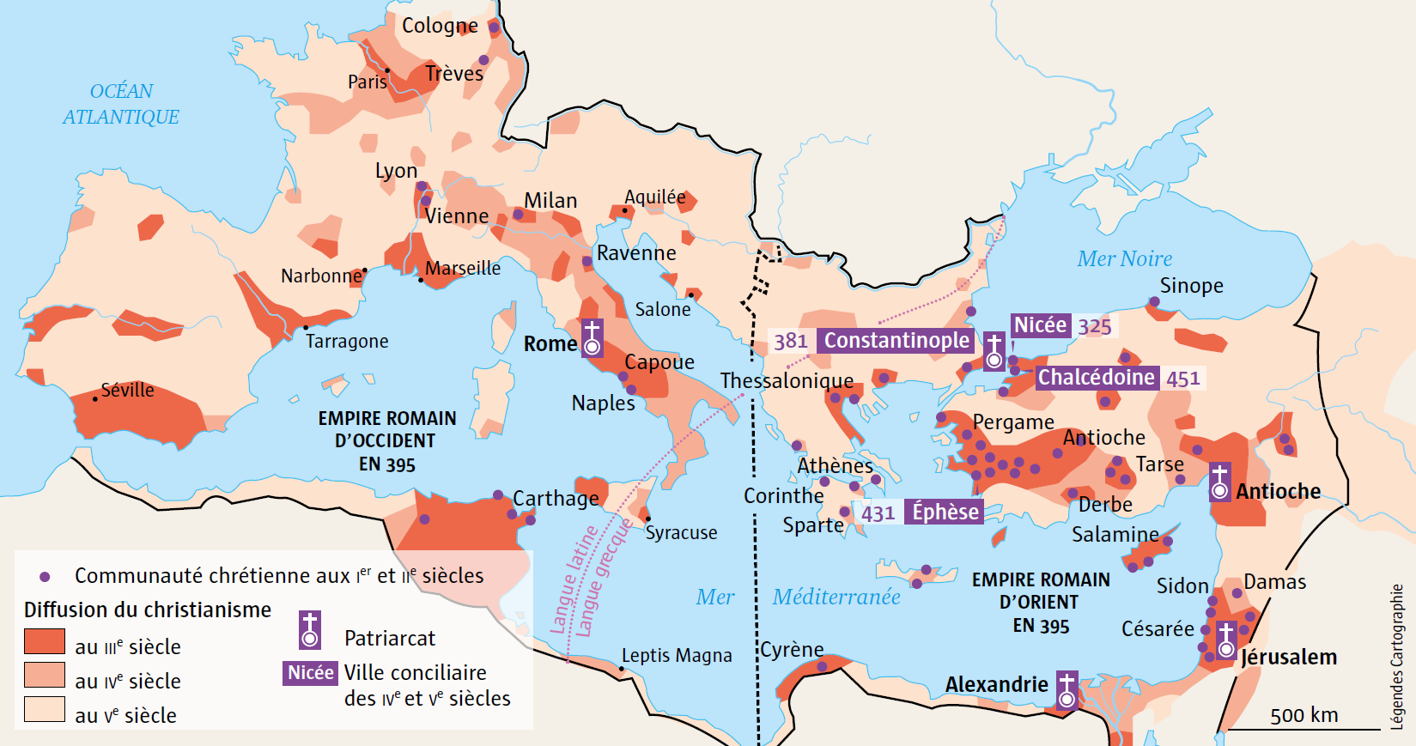
2. Une diffusion inégale

Slide 10
3. Devenir chrétien
Nāham, šub
Μετανόειν (métaonoein), ἐπιστρέφειν (épistréphein)
πιστεύειν
ἐπιστροφή
Μετάνοια, et autres composés de μετα-τίτεσθαι,-βάλλειν,
Χριστιανίζειν – se comporter comme un chrétien
Conuersio en latin

Slide 11
Tertullien, Apologétique, 49, 5 – Christianus sum

Slide 12
Arthur D. Nock 1933, Conversion: The Old and the New in Religion From
Alexander the Great to Augustine of Hippo
[Les cultes traditionnels] conduisaient à l’acceptation de nouveaux cultes comme des suppléments utiles et non comme des substituts et ils n’impliquaient pas d’adopter un nouveau style de vie à la place de l’ancien. On peut appeler cela de l’adhésion, par opposition à la conversion. Par conversion nous entendons la réorientation de l’âme d’un individu, son rejet délibéré de l’indifférence ou d’une forme antérieure de piété au profit d’une autre, évolution qui implique la conscience qu’un grand changement s’opère, que l’ancien était faux et que le nouveau est juste. On peut l’observer dans sa forme complète dans la réponse positive d’un homme face au choix que lui proposent les religions prophétiques

Slide 13
Théodoret de Cyr, Histoire religieuse, XXVI, 13-14
Quant aux Ismaélites qui arrivent par bandes, deux cents ou trois cent à la fois, parfois même par mille, ils renient à grands cris leur erreur ancestrale, brisant devant ce grand luminaire les idoles qu’adoraient leurs pères, et, renonçant aux « orgies » d’Aphrodite – car ils avaient de longue date adopté le culte de ce démon –, ils participent aux mystères divins, acceptent des lois de cette bouche sacrée, disent adieu aux coutumes de leurs pères et s’abstiennent de manger de l’onagre et du chameau. Ces gens-là, je les ai vus de mes yeux, je les ai entendus renoncer à leur impiété ancestrale et consentir à l’enseignement de l’Évangile. [...] Lui-même [Siméon] leur avait ordonné d’approcher pour me demander la bénédiction sacerdotale, leur disant qu’ils en recueilleraient un immense profit

Slide 14
Fritigern
Reine des Marcomans
Ambroise de Milan
Honorius

Slide 15
II. La conversion de Constantin
1. La religion de Constantin

Slide 16
Panégyrique de 310 : la vision de Constantin dans le sanctuaire d’Apollon à Grand (Vosges
La fortune elle-même réglait toute chose de telle façon que l’heureuse issue de tes affaires t’avertit de porter aux dieux immortels les offrandes que tu leur avais promises <et que la nouvelle t’en parvint> à l’endroit où tu venais de t’écarter de la route pour te rendre au plus beau temple du monde, et même auprès du dieu qui y habite, comme tu l’as vu. Car tu as vu, je crois, Constantin, ton protecteur Apollon, accompagné de la Victoire, t’offrir des couronnes de laurier dont chacune t’apporte le présage de trente années. Tel est en effet le nombre des générations humaines qui de toute façon te sont dues et prolongeront ta vie au-delà de la vieillesse de Nestor. Et que dis-je : je crois ? Tu as vu le dieu et tu t’es reconnu sous les traits de celui à qui les chants divins des poètes ont prédit qu’était destiné l’empire du monde entier.

Slide 17
Panégyrique de 313
Quel dieu, quelle puissance si favorable, au moment où presque tous tes compagnons et tes capitaines non seulement murmuraient tout bas, mais encore affichaient leurs craintes, t’a donc poussé à croire, contre les conseils des hommes et contre l’avis des haruspices, que l’heure était venu de rendre par tes propres moyens la liberté à Rome ? Tu as sûrement, Constantin, quelque intelligence secrète avec l’esprit divin qui délègue à de
moindres divinités le soin de nos personnes et qui daigne se révéler à toi seul. »

Slide 18
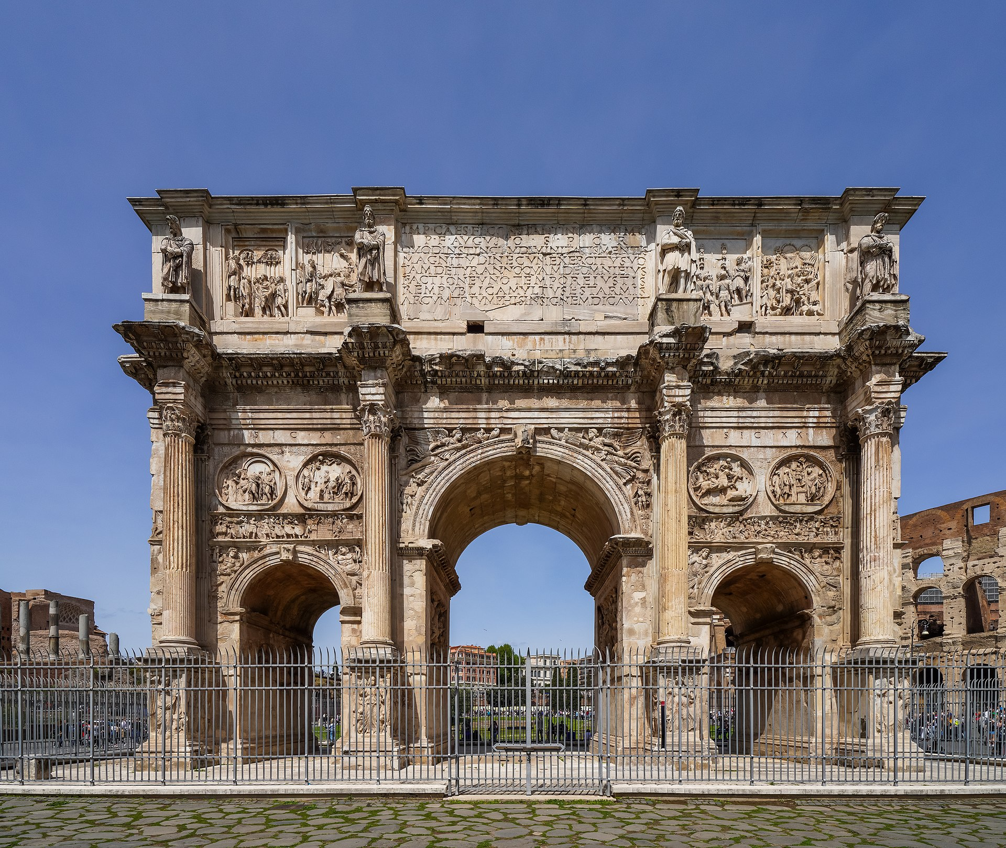
L’Arc de Constantin
Rome, 313.
Extrait de la dédicace:
Quod instinctu divinatis rempublicam ultus est
Source : Wikimedia, ©Paris Orlando

Slide 19
Eusèbe de Césarée, Vie de Constantin I, 27-32
Constantin pensa qu’il lui fallait honorer le Dieu unique en qui croyait son père. II en appela donc à lui de ses vœux, suppliant et implorant qu’il lui révèle qui il était et qu’il lui tende une main favorable dans les
circonstances présentes. Tandis qu’il formulait ces prières et demandes instantes lui apparut alors un signe tout à fait extraordinaire qui émanait de Dieu. [...] Un peu après midi, alors que le jour commençait seulement à décliner, il vit de ses yeux, dit-il, le trophée de la Croix au-dessus du soleil, en plein ciel, formé de lumière, avec l’inscription : « Vaincs par ceci ». À ce spectacle, l’étonnement le saisit, ainsi que toute l’armée, qui le suivait dans je ne sais quelle marche et avait assisté au miracle.

Slide 20
Eusèbe de Césarée, Vie de Constantin I 27-32 (suite) : In hoc signo uinces !
II était disposé de la façon suivante. C’était une longue haste revêtue d’or, avec un bras transversal pour former une croix ; en haut de l’ensemble avait été fixée une couronne rehaussée de pierres précieuses et d’or, sur laquelle le symbole du nom sauveur était représenté par deux caractères suggérant le nom du Christ en ses premières lettres, le rhô placé en plein milieu de la croix (l’empereur prit l’habitude, dans l’époque qui suivit, de le porter également sur son casque). Du bras transverse, perpendiculaire à la haste, pendait une étoffe, tissu royal recouvert de pierres précieuses variées, scintillantes de lumière, et brodé de beaucoup d’or; cette bannière apparaissait aux regards d’une beauté indicible, et, fixée à ce bras, affectait une forme carrée aux côtés strictement égaux. La haste verticale, érigée toute droite de bas en haut, portait sous le trophée de la croix, à l’extrémité supérieure du tissu qui a été décrit ci-dessus, l’image dorée en buste de l’empereur aimé de Dieu ainsi que celles de ses fils. L’empereur se servit donc toujours de ce signe sauveur comme d’un moyen de défense contre toute force opposée et hostile et prescrivit que des étendards de ce type fussent préposés à toutes les armées

Slide 21
Mais voici ce qui se passa un peu plus tard. Frappé quelque temps de stupeur par le caractère merveilleux de l’apparition et ayant jugé bon de ne vénérer aucun autre Dieu que celui qu’il avait vu, il fit venir des gens capables d’interpréter ses paroles et leur demanda quel était ce Dieu et quelle était l’explication du signe qu’il avait vu. Ils lui dirent que ce Dieu était le fils unique du seul et unique Dieu, que le signe qu’il avait vu était le symbole de l’immortalité et constituait le trophée de la victoire que ce Dieu avait remportée sur la mort pendant son passage sur cette terre ; ils lui enseignèrent aussi les causes de cette venue (sur terre) et lui exposèrent les raisons précises de la descente (du Christ) parmi les hommes.

Slide 22
Lactance, Sur la mort des persécuteurs, 44, 3-9
La lutte s’engagea, et les soldats de Maxence avaient l’avantage jusqu’au moment où, avec un courage renouvelé, Constantin, prêt à vaincre ou à mourir, amena toutes ses troupes à proximité de la Ville et s’établit aux environs du pont Milvius. On approchait du jour anniversaire de l’accession de Maxence à l’empire, le 6 des calendes de novembre, et les fêtes quinquennales touchaient à leur fin. Constantin fut averti pendant son sommeil de marquer sur les boucliers le signe céleste de Dieu et d’engager ainsi le combat. Il obéit et marque le nom du Christ sur les boucliers, avec un X traversé de la lettre < I > infléchie vers son sommet. Munie de ce signe, l’armée tire l’épée. L’ennemi s’avance à sa rencontre sans son empereur et franchit le pont. Les deux armées chargent sur un front également étendu, on combat avec l’acharnement le plus extrême de chaque côté : « on ne vit fuir ni les uns ni les autres

Slide 23
Zosime
Eunape

Slide 24
Zosime, Histoire romaine, II
Lorsque Constantin fut maître absolu de l’autorité souveraine, il ne se mit plus en peine de cacher la malice de son naturel. Il observa les cérémonies de la religion de ses pères plutôt par la nécessité de ses affaires que par aucun sentiment de piété. Il ajouta toujours beaucoup de foi aux devins, parce qu’ils lui avaient prédit les avantages qui lui étaient arrivés. Étant rentré dans Rome avec une extrême insolence, il fit sentir à sa famille les premiers effets de sa cruauté, en se défaisant de Crispe, son fils, sous prétexte qu’il entretenait une habitude criminelle avec Fausta, sa belle-mère. Hélène, mère de Constantin, ayant témoigné beaucoup de douleur de ce meurtre, il la consola par un autre mal plus grand que le premier. Car avant fait chauffer excessivement le bain où Fausta se baignait, il ne l’en retira point qu’elle ne fût morte. Sa conscience fut sans doute fort tourmentée par le remords de ces crimes si bien qu’il demanda aux pontifes le moyen de tes expier Ceux-ci lui ayant répondu qu’il n’y avait point de moyen d’expier des meurtres et des parjures si atroces, un Egyptien, qui d’Espagne était allé à Rome, et avait trouvé accès auprès des dames de la cour l’assura qu’il n’y avait point de crime qui ne pût être expié par les sacrements de la religion chrétienne. Constantin reçut cette assurance avec joie, embrassa cette nouvelle impiété, renonça à la religion de ses pères, et tint pour suspectes les prédictions des devins.

Slide 25
Sol
Diuinitas

Slide 26
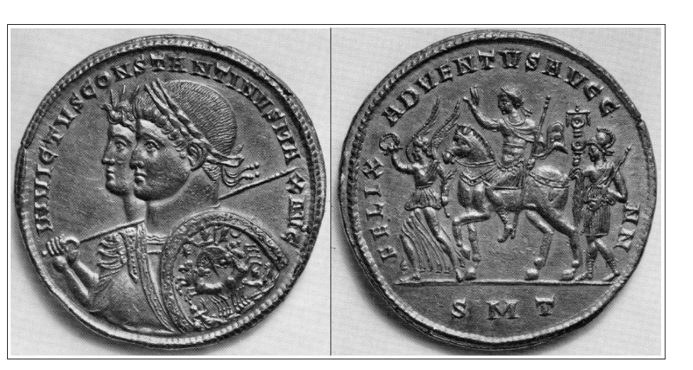
Monnaies de Constantin frappée en 313 ou 315

Slide 27
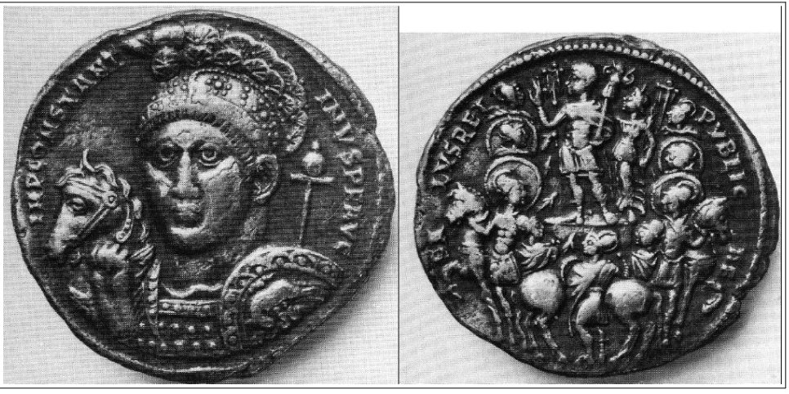
Médaille de 315

Slide 28
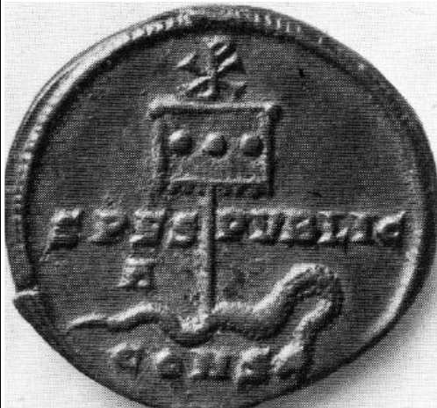
Monnaie frappée en 327 à Constantinople
Labarum
Signum

Slide 29
2. Les raisons de la conversion
Maximien
Maxence
Licinus
Crispus

Slide 30
3. Constantin, Empereur chrétien
Haruspices
Dies Solis / dies dominica

Slide 31
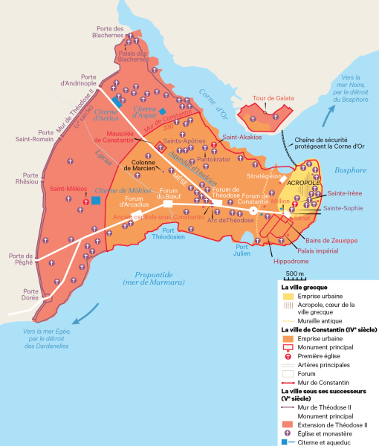
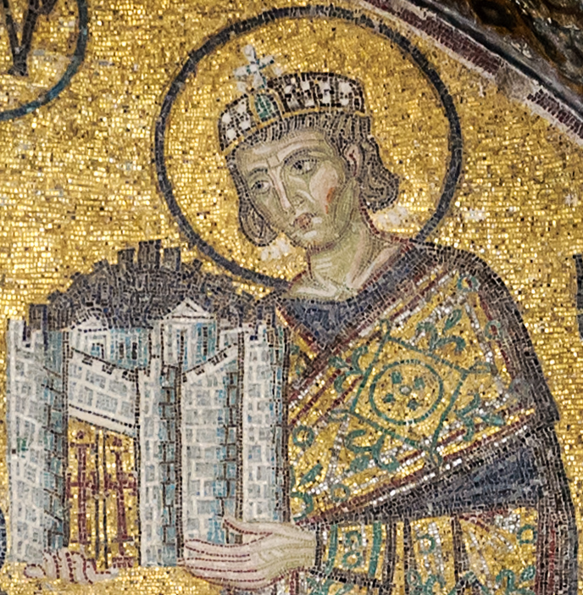
La fondation de Constantinople
Mosaïque, Hagia Sophia. Vers 1000. Constantin offre la ville de Constantinople à la Vierge et au Christ
Source : Magazine L’Histoire

Slide 32
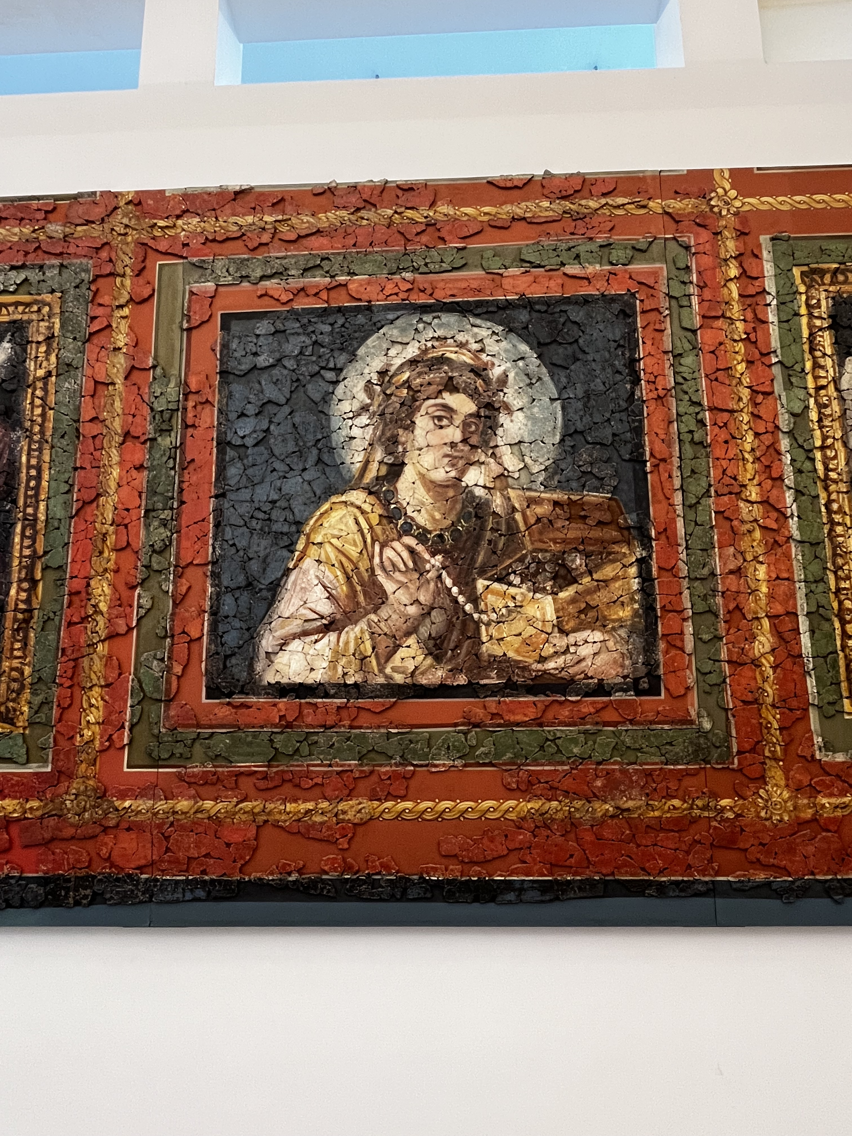
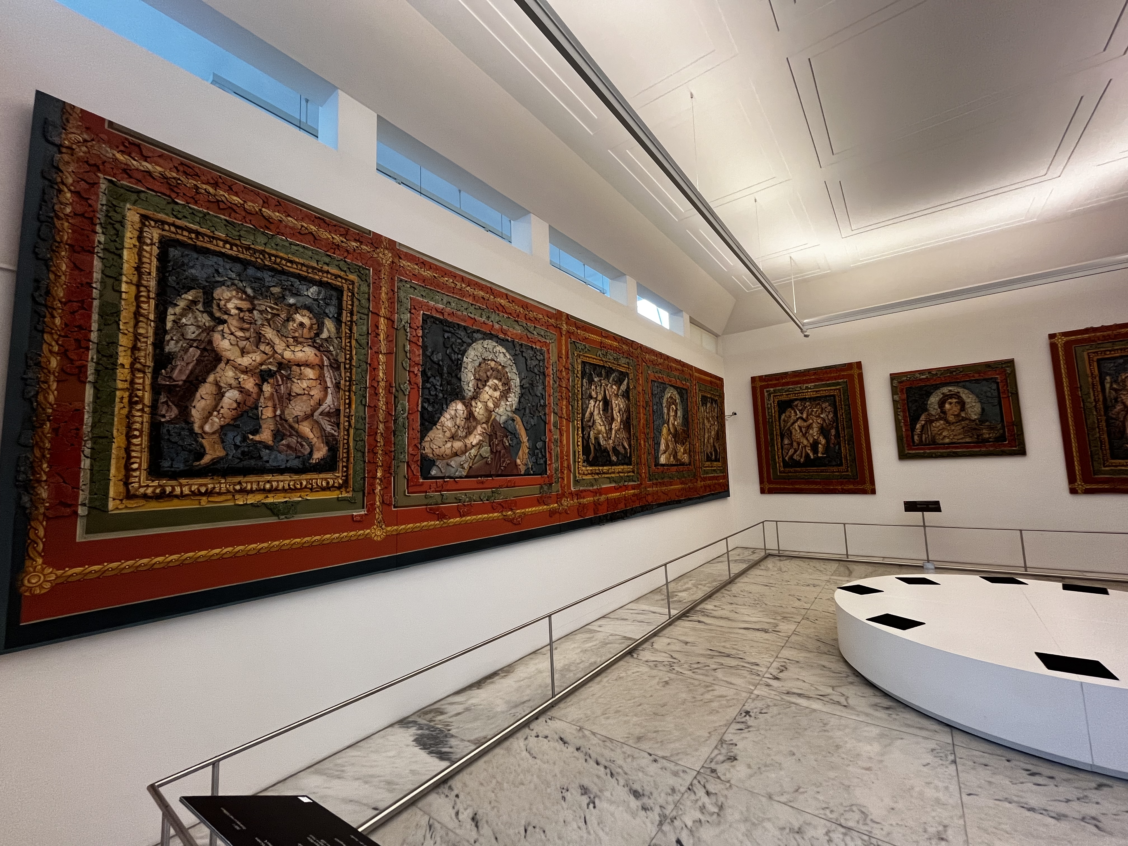
Hélène, mère de Constantin
Trèves vers 310. Fresque représentant Hélène ?

Slide 33
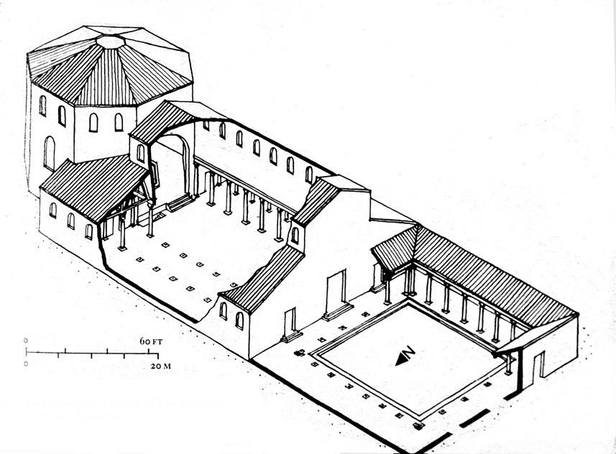
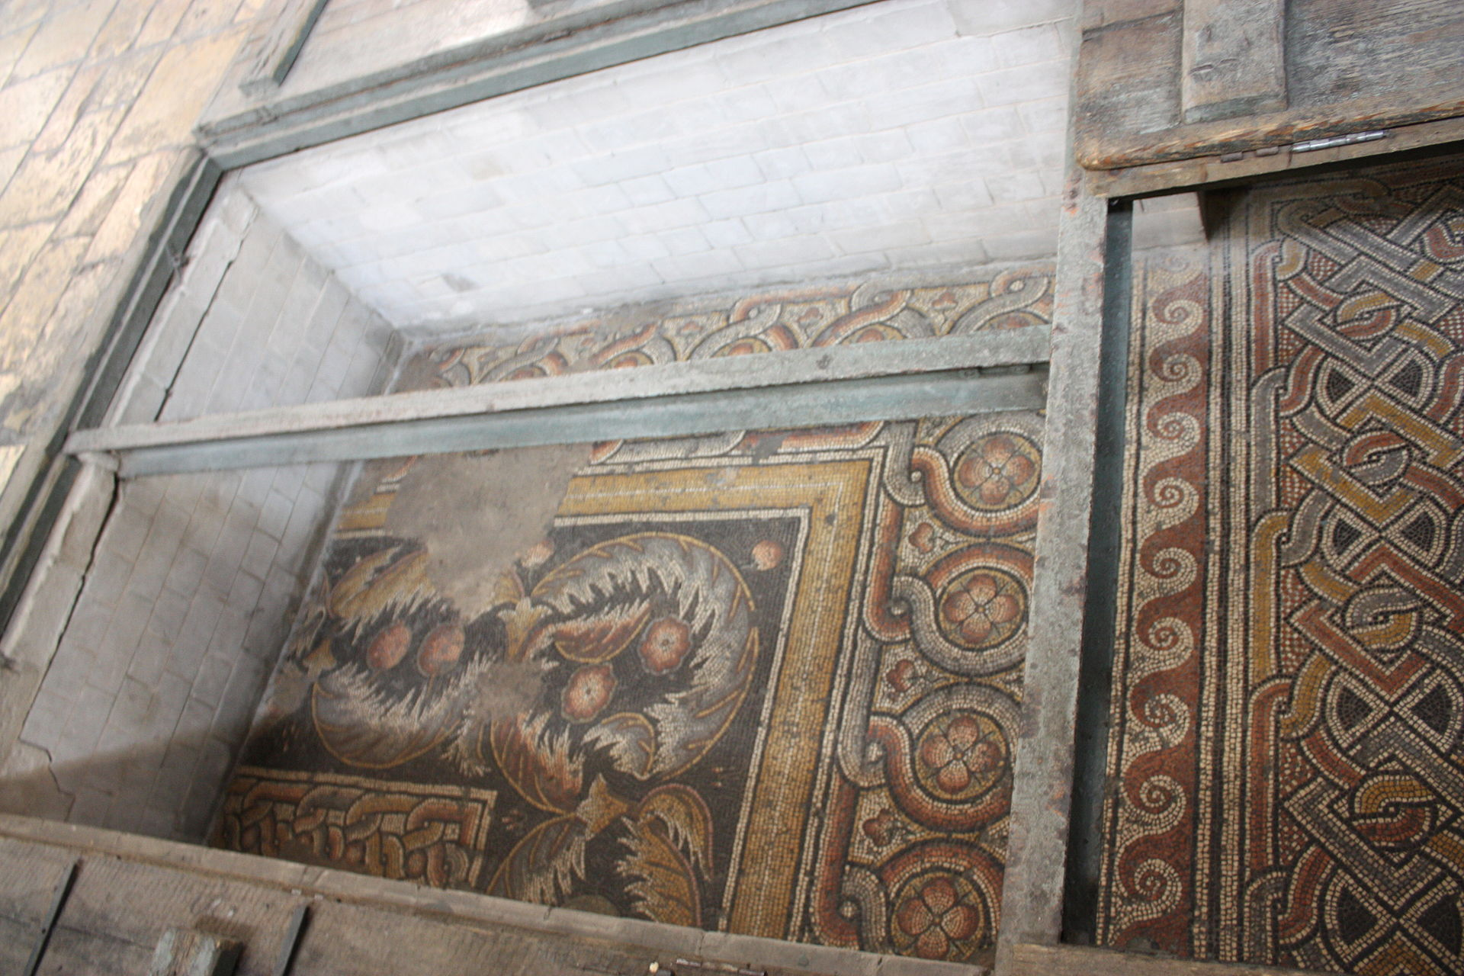
Basilique de la Nativité, Bethléem
Mosaïque du IVe s. préservée
Restitution de la basilique de la Nativité au IVe s.

Slide 34
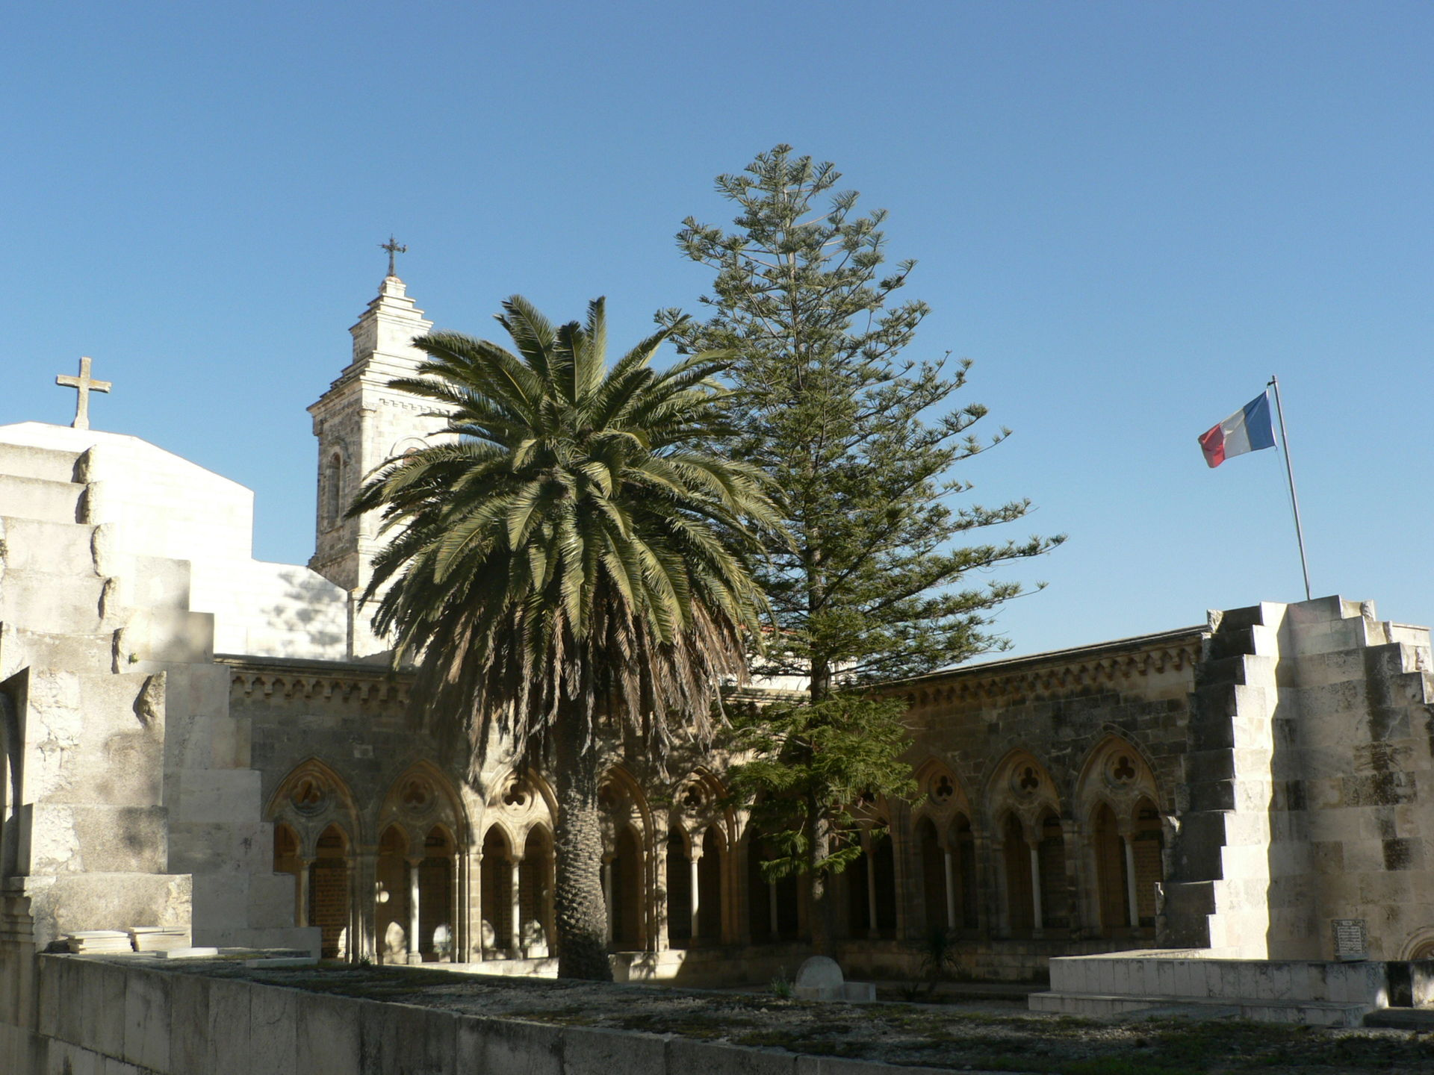
Éléona/Apostoléion/Église du Pater Noster, Jérusalem

Slide 35
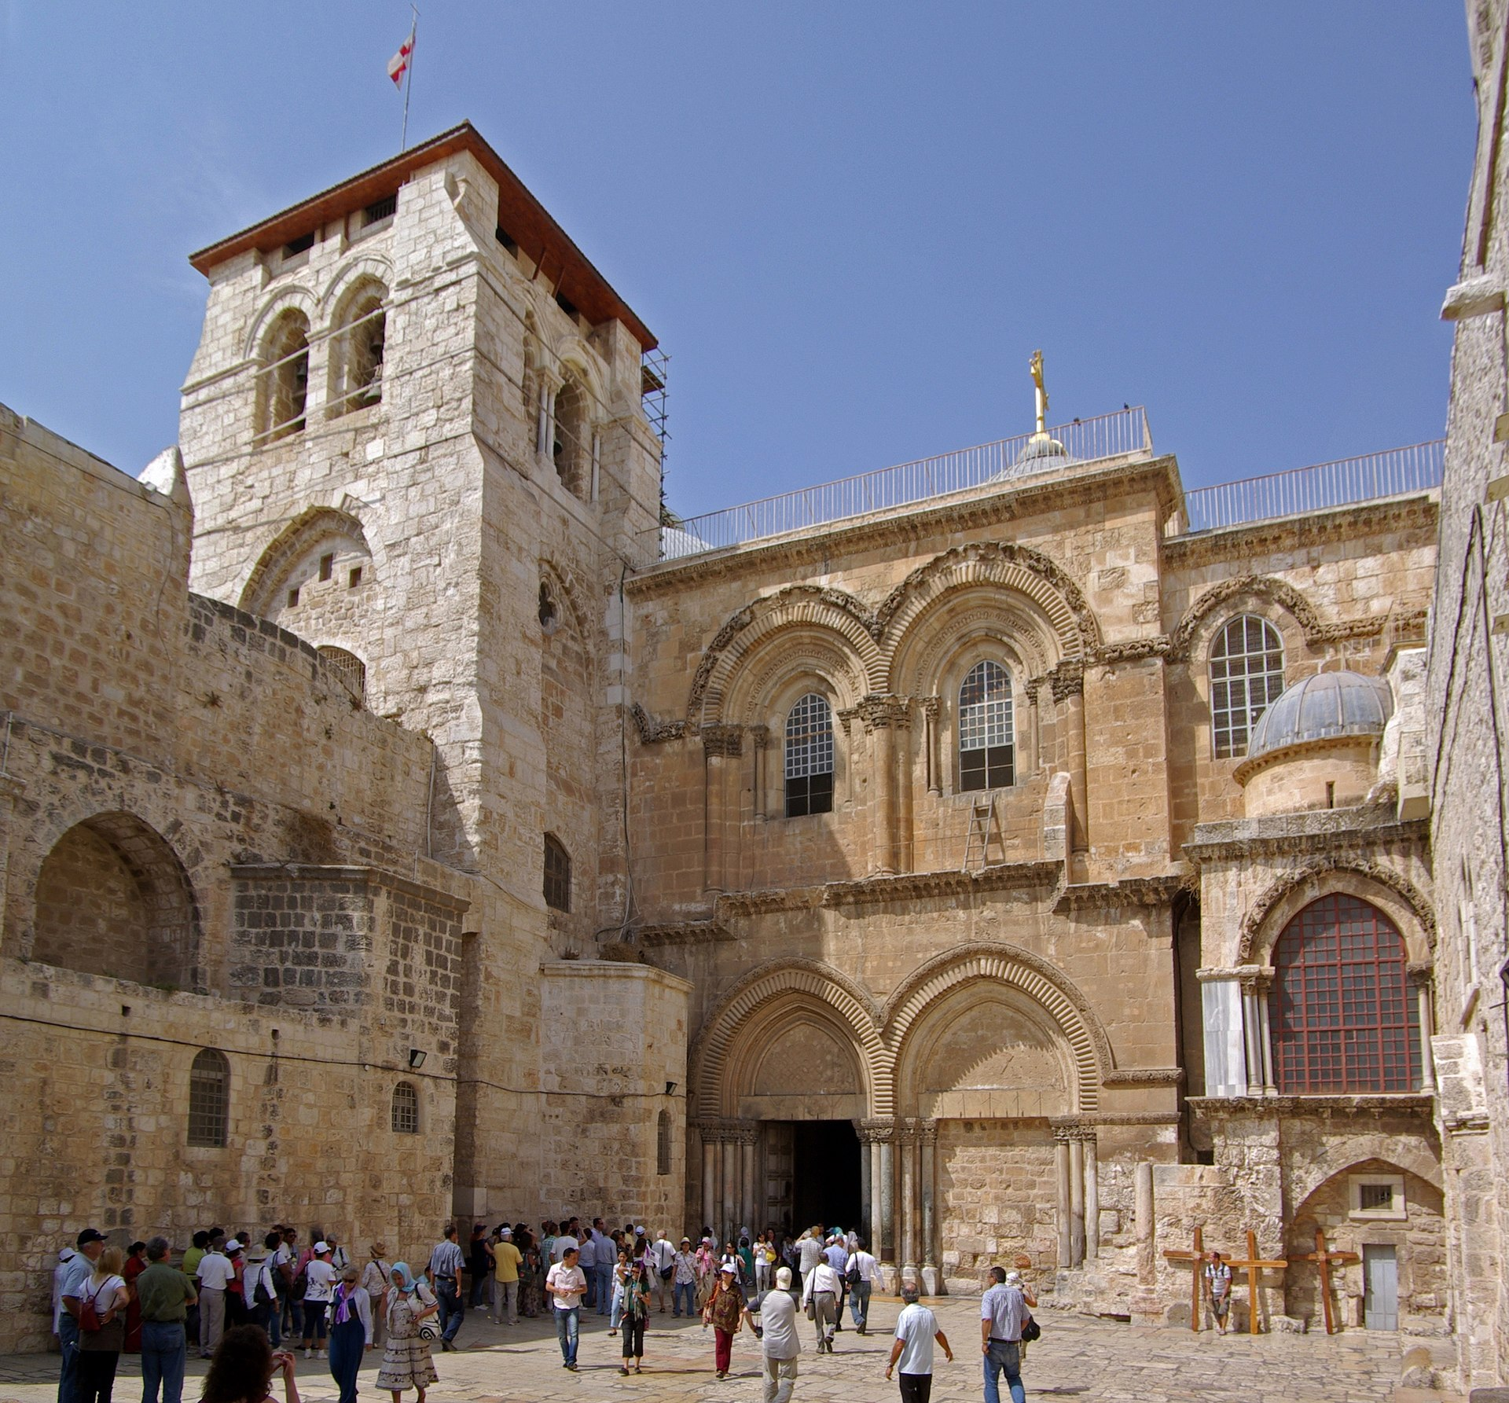
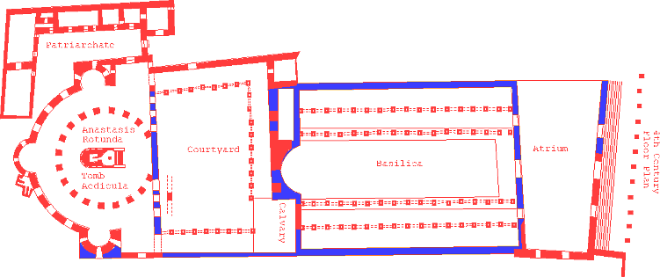
La basilique du Saint-Sépulcre (plan du IVe s.)
Entrée principale. Source : Wikicommons

Slide 36
Concile de Nicée
homoousios

